Slide 1
Principe du site :
**Ce que vous voyez est le résultat
*What You See Is What You Get**
WYSIWYG*
= Super facile d’accès !
Home
📚 Organigramme
Société
Services
Contact
https://www.monsiteàmoi.fr
👉 Ceci est une « URL »
👉 Cela mène à la page d’accueil de votre site internet.
🔄 À vous de déterminer les autres pages accessibles de la page d’accueil.
L’entreprise
Conseil
Page d’accueil du site internet
L’équipe
Formation
Rubriques principales (barre des menus)
✅C'est pourquoi vous avez tout intérêt à dresser un organigramme des différentes sections et pages de votre site et des liens qui les réunissent toutes.
Secrétariat
Sous-rubriques
(Sous-menus)
Notes:
Modifications directement sur la page, principe de drag and drop pour modifier

Slide 2
🌐 Nom de domaine
❓ C’est quoi ?
👉 c’est l’adresse du site internet.
👉 c’est l’équivalent de votre adresse postale sur internet : vos clients et vos contacts vont trouver votre site sur le web grâce lui.
💡 Dans la vraie vie :
🏠 Adresse =
rue, code postale…
💡 Sur internet :
Chaque page web a aussi une adresse appelée URL
On trouve dans l’URL le nom du site internet sur lequel on est.
👉 Il est unique dans son « espace de nommage » (comme le .fr)
👉 Il est attribué au premier qui en fait la demande.
🔎 Comment le choisir ?
👉 C’est généralement le nom de l’entreprise/organisation
👉 Le choisir clair, concis
👉 Facile à dicter et copier
👉 Aucun accent ou espaces
Notes:
Pour communiquer entre eux, les périphériques reliés à internet sont identifiés par une adresse internet unique, dite adresse IP (Internet Protocol).
Cette adresse se présente sous forme d’une suite de chiffres, par exemple : 192.134.4.20.
Le nom de domaine permet de traduire en un nom intelligible et facilement mémorisable une adresse IP, et ainsi accéder à un site web (afnic.fr) ou adresser un courrier électronique (support@afnic.fr).

Slide 3
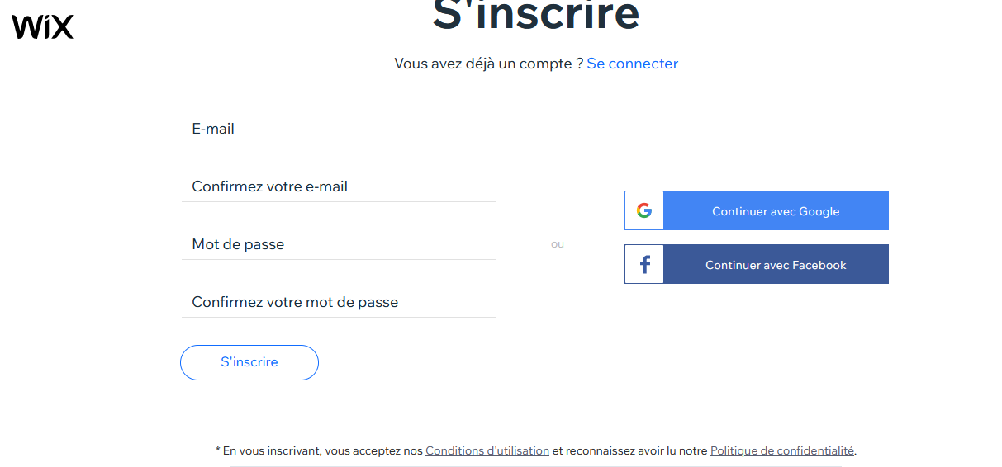
👉 Rendez-vous sur le site de Wix :
https://fr.wix.com/
👉 Choisissez le type de site que vous souhaitez créer
👉 Choisissez un nom pour votre site
👉 Choisir des fonctionnalités pour le site
👉 Concevez votre site internet !!

Slide 4
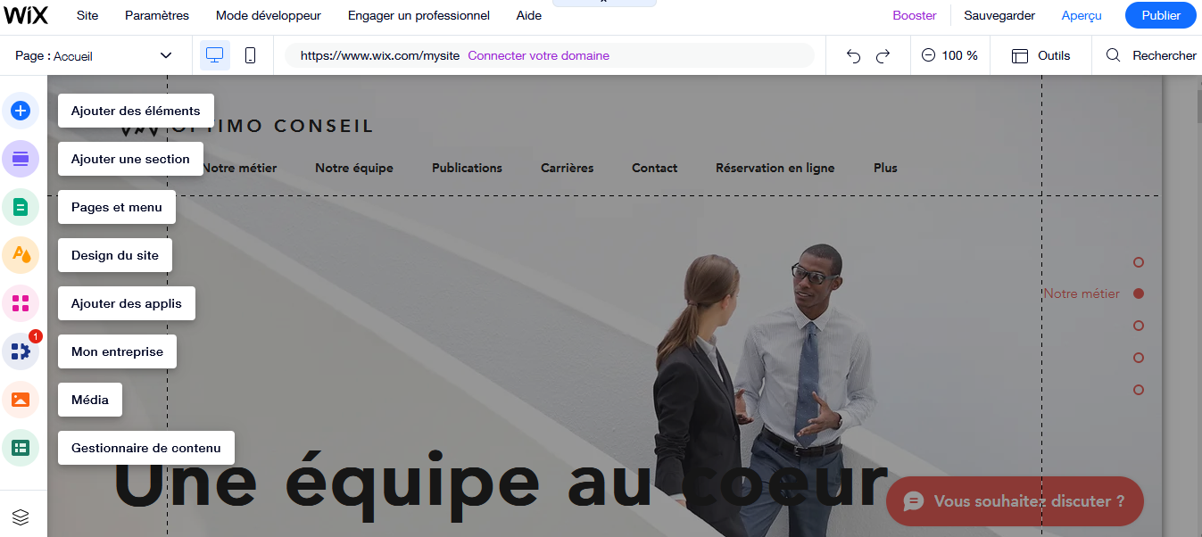
📖 Page d’accueil
2 menus
En haut et à gauche
En-tête
Visible sur toutes les pages
Idem pour pied de page (sous les pointillés en bas)
Éditeur
Partie où vous modifiez votre site
💡 ce qui est entre les lignes en pointillé apparaitra sur tout type d’écran

Slide 5
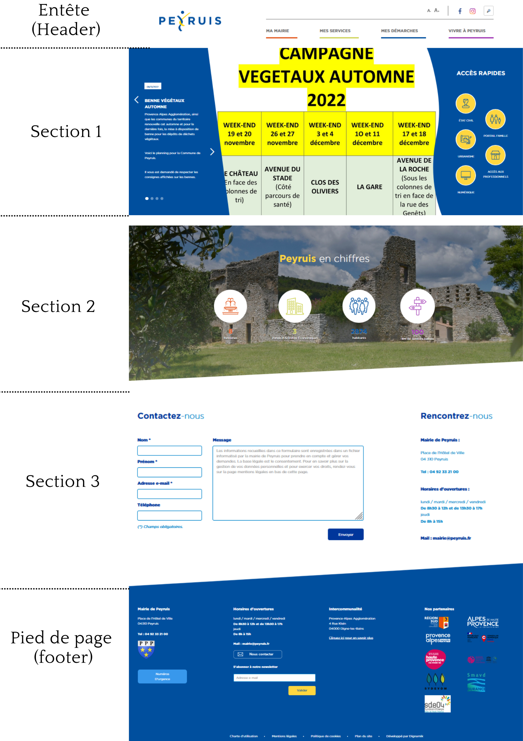
📖 Exemple de page d’accueil
📖 Éléments de page

Slide 6
📖 Page d’accueil
Mettre le site en ligne
Pour choisir la page que vous souhaitez modifier
Pour annuler ou remettre la dernière modification
Ajouter des outils
Chercher (sur l’éditeur)
Pour choisir l’affichage : vers ordinateur ou smartphone
Pour (dé)zoomer

Slide 7
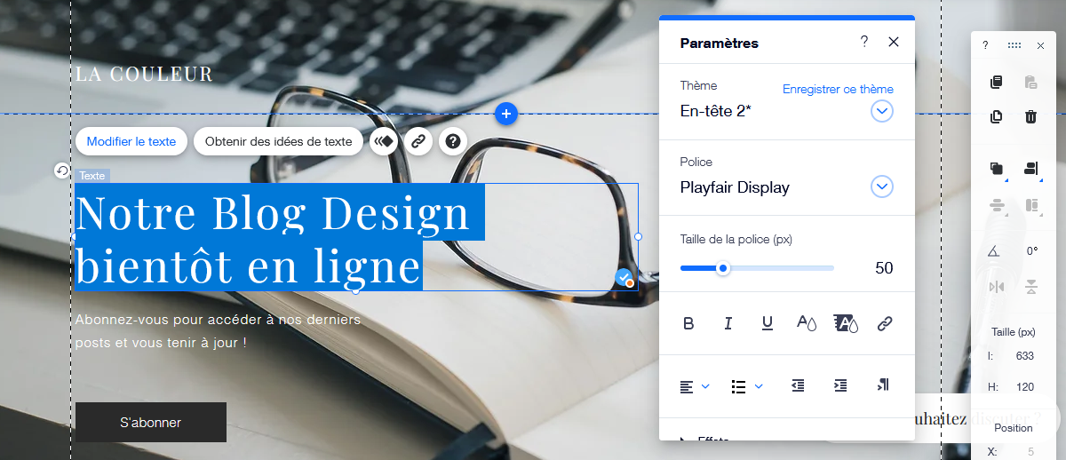
🤓 WYSIWYG
Cliquez là où vous souhaitez modifier
Outils de mise en page.
Quand vous survolez les icônes, des explications s’affichent

Slide 8
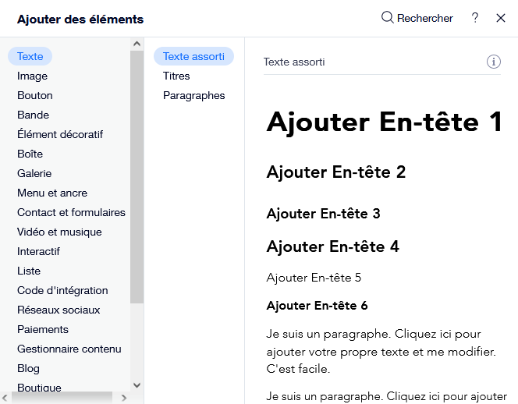
🔧 Outils
Retrouvez ce que vous pouvez insérer
Interactif : vous trouverez les diaporamas pour que ce soit plus dynamique)
Bouton : choisissez les boutons, leur rendu quand vous les « survolez »
Boîtes : formes pour délimiter des espaces dans votre page
Bandes : modèle déjà prêts pour faciliter le travail (nous ne sommes pas designer)

Slide 9
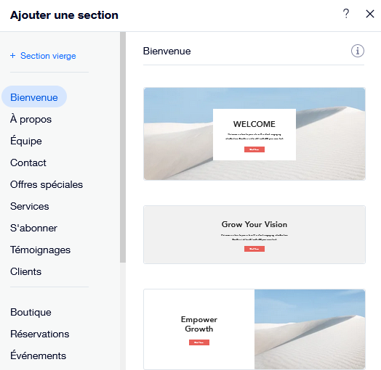
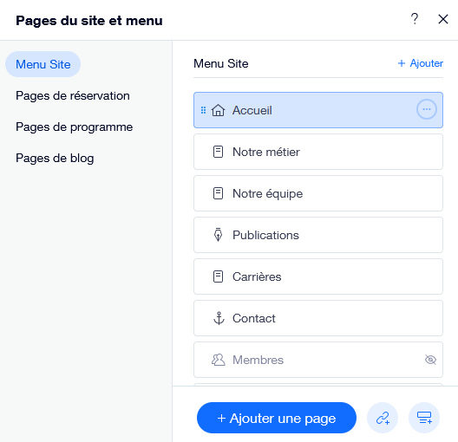
🔧 Outils
Retrouvez les pages de votre site internet
Vous pouvez aussi en ajouter de nouvelles
Pour ajouter des sections dans vos pages

Slide 10
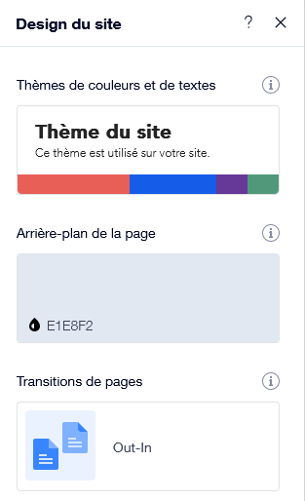
🔧 Outils
Pour modifier tout le thème (couleurs) de votre site et avoir des pages unies, pour une navigation plus agréable, un site plus cohérent

Slide 11
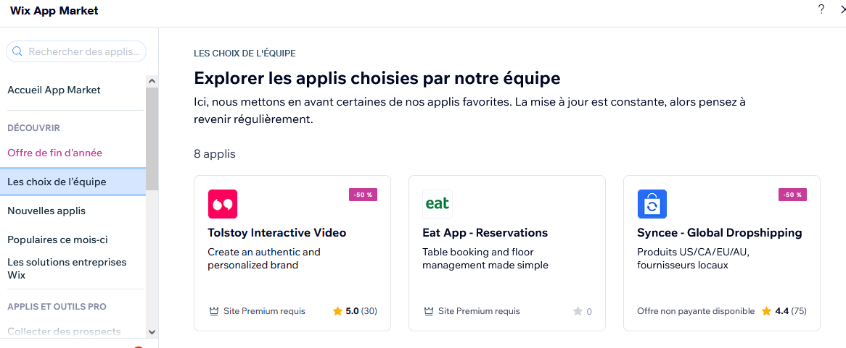
🔧 Outils
Pour obtenir plus de fonctionnalités si nécessaire. Certains sont gratuits, les autres sont payants

Slide 12
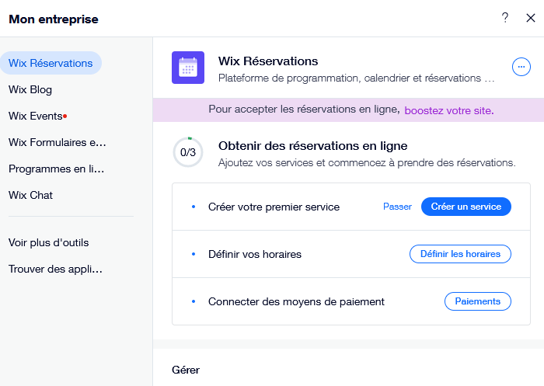
🔧 Outils

Slide 13
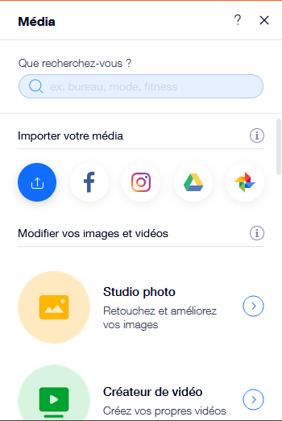
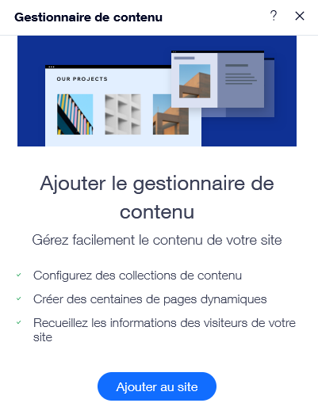
🔧 Outils
Connectez vos comptes de réseaux sociaux pour importer leurs publications automatiquement dans votre site internet

Slide 14
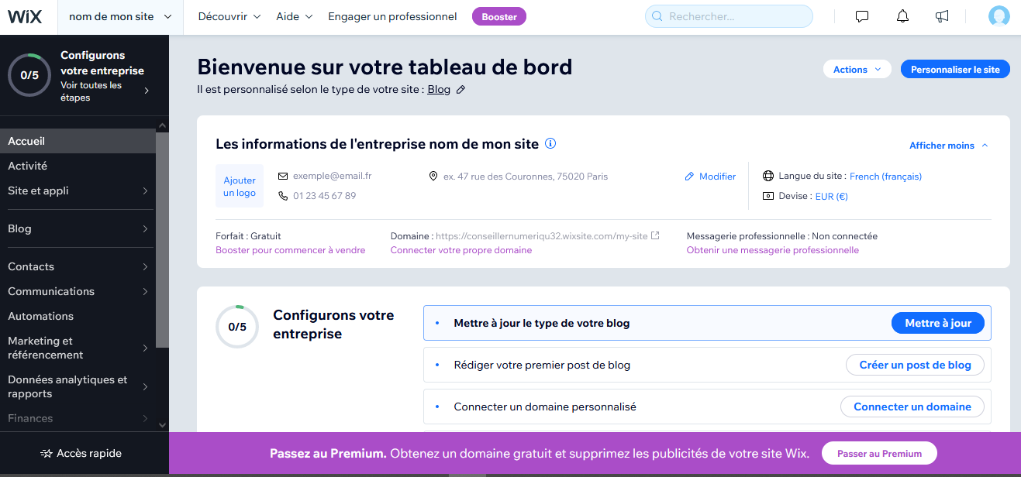
Pour choisir quel site modifier
Accès à votre compte sur wix
Pour passer sur un compte premium :
✔ accès à un « vrai » nom de domaine
✔ Stop la publicité

Slide 15
💡 Bon à savoir
Voici une liste de bonnes pratiques quand on crée son site internet :
👉 Site clair et aéré
=> Éviter de surcharger votre site internet :
photos légères (max 300Mo, pas d’animations, pas de musique, lien vidéo via youtube ou viméo…)
Utiliser une police simple et lisible facilement
=> aérer les sections, on a l’habitude de descendre sur les pages
👉 Penser à la version mobile
Wix n'est pas « responsive », il faut adapter manuellement l’affichage. On peu masquer des éléments pour alléger l’affichage. Le texte ne peut être modifier que sur la partie site internet.
👉 Pour aider au référencement Google
Menus et pages > paramètres : changer l’URL
Description de la page : Bien décrire ce qu’on va trouver dans la page, c’est ce qui apparaîtra dans les recherches google. Aide google à afficher les bonnes informations en cas de recherche sur ce thème.
Bien baliser les pages : nommer les titres comme il faut, nommer les images, fichiers, avoir une cohérence dans les pages (même typographie, même style…)
👉 Penser à choisir l’affichage pour les réseaux sociaux À modifier dans les paramètres « menus et pages »

